Slide 1
Magic Band avagy Tragic Band
Avagy Van-e terjedés 6 méteren, és ha van, milyen?
Vagy tök mindegy, csak lenne már?

Slide 2
Alapvetések
A következőkben igyekszem összefoglalni a szakemberek által megkülönböztetett terjedési módokat.
Én nem vagyok szakember.
Én rádióamatőr vagyok, felőlem akár a gólyák is vihetik a jeleket, csak akkor vigyék, amikor kell. De sajnos a gólyák nem rádióamatőrök…
Az, hogy egy terjedési mód szerepel az összeállításban, nem jelenti azt, hogy valaha is megtapasztaljuk.

Slide 3
Köszönetek
Mivel nélkülük nem jöhetett volna létre ez az előadás, mindjárt az elején megköszönöm HA5JI Gyuri, SV1DH Costas, G8BCG Peter, PC1T Andre, I6BQI Angelo és OE3MWS Manfred segítségét.
Az előadás során hallható hangfájlok többsége nem saját felvétel, mert bár sok DX-et hallottam már, de ezek jelentős többségét olyan rövid ideig, hogy igyekeztem a QSO-t megcsinálni és nem nagyon volt időm a felvétel gombot nyomogatni.
Tehát: KÖSZ, fiúk!

Slide 4
Menetrend
Az előadás során a rádióhullámok által megtett távolság nagysága szerint növekvő sorrendben csoportosítva tálalom a terjedési módokat.
Az egyszerűbbjével és (DX szempontból) kevésbé izgalmasakkal nem foglalkozunk túl sokat, inkább a nagyobb távolságokat hozó módokat vesézzük jobban.

Slide 5
Távolság: néhány száz km
1. Troposzférikus, azaz „tropó” terjedés
Jellemzői:
A távolságtól valamennyire függő erősségű, többnyire tiszta hang (ha az antennák egymással szemben állnak).
Nagy izgalmakat nem rejt, hiszen pár száz km-en belül ritka körzet nem nagyon van, esetleg néhány ritka kocka.
Szükséges felszerelés:
Alaprádió, alapantenna (előfordul, hogy egy vertikállal jobb a jel, mint irányított antennával)
Néhányszor 10 W ERP elegendő

Slide 6
Távolság: néhány száz km
Troposzférikus terjedés hangja
YU6MM CQ-ja 370 km távolságból:

Slide 7
Távolság: néhány száz km
2. Sarki fény, illetve sarki mágneses jelenségek által segített, azaz „aurora” terjedés
Jellemzők:
Kásás, torz hang, ami fónia összeköttetésekre nem igazán alkalmas
Nekünk kevéssé izgalmas, mivel túl messze vagyunk a sarki zónától
Szükséges felszerelés:
Mindenképpen észak felé sugárzó antenna, mivel a terjedés jellemzője, hogy gyakran egymáshoz közeli állomások is csak észak felé néző antennákkal hallják egymást
100-1000 W ERP

Slide 8
Aurora hangminták
1. DL8YHR CQ-zik:
2. GM7WLE CQ-zik:

Slide 9
Távolság: 1-2 ezer km
1. Ionoszférikus, azaz „iono” terjedés
Jellemzők:
Nem túl erős, de jól érthető, enyhén fátyolos hang
Izgalmak az előzőekhez hasonlóan kevesen vannak
Szükséges felszerelés:
Mint korábban, de jobbára irányított antennával élvezhető
100-200 W ERP kiváló eredményeket hoz (HVT)

Slide 10
Távolság: 1-2 ezer km
Ionoszférikus terjedés hangja
T7IARU CQ-zik:

Slide 11
Távolság: 1-2 ezer km
2. Szórt „E” rétegű, azaz „szporadik” vagy „ES” terjedés alapesete: 1 ugrás
Jellemzők:
Erős jól érthető (sokszor talán túl erős) hang
Izgalmak már bőven, hiszen a távolságba belefér Észak-Afrika is
Szükséges felszerelés:
Alaprádióval és kisebb irányított antennával tökéletesen élvezhető
Már 100-200 W ERP is kiváló eredményeket hoz (HVT)

Slide 12
1 ugrásos ES hangfájlok
1. SV8/HA1YA CQ-zik 2008. augusztus 20-án:
2. 5A1A osztja a népet (a 2000-es évek elején):
3. RK6CZ (engedély nélkül ugyan) de jól szól:

Slide 13
Távolság: 1-2 ezer km
3. Scatter, azaz „elszórt” terjedés alapesete: 1 kis ugrás
Jellemzők:
A visszaverődés történhet sok mindenről (meterornyomvonal, repülőgép, UFO!!!)
Izgalmak mérsékelten, a legtöbb embernek nincs türelme hozzá
Szükséges felszerelés:
Alaprádióval és kisebb irányított antennával tökéletesen élvezhető
100-200 W ERP kiváló eredményeket hoz (HVT)
Hangminta sajnos nincs

Slide 14
Távolság: 1-2 ezer km
4. FAI, azaz Field Alignment Irregularities
Jellemzők:
A Föld mágneses erővonalai mentén alakul ki
Izgalmak mérsékelten, a legtöbb embernek nincs türelme hozzá
Szükséges felszerelés:
Alaprádióval és kisebb irányított antennával tökéletesen élvezhető
100-200 W ERP kiváló eredményeket hoz (HVT)
Hangminta ehhez sincs

Slide 15
Távolság: 1-2 ezer km
5. TAP –Trans Alpian Propagation – magas hegyek fölött kialakuló, amúgy ismeretlen eredetű visszaverődés
Jellemzői:
Gyengécske, visszhangos jelek, általában szűk területre koncentrálva
Szükséges felszerelés:
Nem kell hozzá nagyágyú, de türelem igen
Ilyen hangfelvételem sajnos szintén nincsen.

Slide 16
Távolság: néhány ezer km
1. Szórt „E” rétegű, azaz „szporadik” vagy „ES” terjedés minősített esete: TÖBB ugrás
Jellemzők:
Általában rövid (rossz esetben mindössze néhány másodpercnyi) ideig hallható, viszonylag erős hang
Izgalmak csúcsa, mert itt aztán résen kell lenni!
Szükséges felszerelés:
Itt már az irányított antennát érdemes nagy nyereségű koaxkábellel táplálni
1000-5000 W ERP megkönnyíti a tevékenységet (HVT)

Slide 17
Több ugrásos ES

Slide 18
Több ugrásos ES hangminták
JA7QVI így hallott engem 2009. május 30-án:
HA5JI Gyuri USA állomásokkal 2011. június 18-án:
HA5JI és PJ6D 2011. június 27-én:
NP4A és a HA pileup:

Slide 19
Más megközelítés
Short-path Summer Solstice Propagation (közvetlen terjedés a nyári napforduló környékén)
JE1BMJ szerint nem több ugrással történik a terjedés, hanem csak kettővel, és közben a jel nem ér le a felszínre. A sarki zóna közelében a PMSE (Polar Mesosphere Summer Echo – kb. sarki mezoszféra (50-85 km magasan van) nyári visszaverődés) jelenség „viszi” a hullámokat, amit radarokkal már megfigyeltek.
Hogy valójában hogy történik a dolog, azt nem tudjuk, de örülünk neki, amikor megtörténik!

Slide 20
SSSP igen? Nem?

Slide 21
Távolság: néhány ezer km
2. Trans-Equatorial Propagation, azaz TEP – az Egyenlítői zóna által létrehozott terjedés
Jellemzők:
A délutáni (ATEP) hangja tiszta, a jelek erősek, jellemzően 7-8 ezer km távolságból nagyon jól jönnek. Nálunk elég ritka, akkor is főleg ZS6-os állomások szólnak, mások (V5, 3B8, FR, Z2, VP8) még ritkábban.
Az esti (ETEP) hangja az ún. „több utas” visszaverődés miatt torz, gyenge.
Szükséges felszerelés:
Tulajdonképpen alapgép + kisebb Yagi elegendő, inkább a tömeg miatt célszerű a „nagybőgő”…

Slide 23
A TEP kialakulása
Az okos emberek szerint a TEP (legalábbis az esti ETEP) kialakulásához az vezet, hogy napnyugtakor a mágneses egyenlítő fölött a nagy sűrűségben előforduló részecskéket már nincs, ami a helyükön tartsa, és ezért felemelkednek néhány tízezer méternyire.
A délutáni (ATEP) során a közbenső területek is hallhatók. Előre jelezhető, mert TJ, 5Z TV adók szépen „fütyölnek”.
Az ETEP során a két végpont között több, eltérő hosszúságú visszaverődési vonal (=multipath) jön létre, amitől a hang enyhén kásás lesz. A végpontok közötti részből nem hallhatók jelek.

Slide 24
TEP hangminták
1. 5ZTV 48.249 kHz USB üzemmódban hallgatva:
2. LU5FF 2012. május 15-én:
3. TY1AA (ATEP) 2014. szeptember 19-én:
4. D2EB 2013. május 7-én este:

Slide 25
Távolság: SOK ezer km
1. F2 rétegű terjedés: Minden rádiós álma. Az F2 réteg, amely az ionoszféra kb. 200 km fölötti része, adott körülmények között (csak tudnánk pontosan, melyek ezek), hajlandó visszaverni akár 50 MHz frekvenciájú jeleket is. A korábbi napfoltmaximumok alkalmával ilyen terjedés rendszeresen kialakult, és akkor állomások ezrei csinálták a DX-eket.
Jellemzői: Többnyire hosszan tartó, erős jelek óriási távolságról is
Szükséges felszerelés: Kis teljesítmény, kis antenna is bőven elég.
Sajnos ebben a napfoltmaximumban F2 terjedést mi még nem tapasztalhattunk…

Slide 26
F2 hangminták
1. DU1EV SSB:
2. HZ1MD SSB:
3. 7Q7RM SSB:
4. PZ5RA SSB:
5. ET3VSC SSB:
6. ZD9BV SSB:
7. XW0X SSB:

Slide 27
F2 hangminták 2.
9. VK4BLK CW:
10. DU1/GM4COK CW:
11. S92DX SSB:
12. YB5QZ CW:
13. FT4TA SSB:

Slide 28
Távolság: sok ezer km
Bennünket (sajnos) nem érint, de az egyenlítő közelében lakók a napfoltmaximumok idején eszméletlen távolságokra rádióznak el, az idén például A45XR és KH7Y, vagy DU7/PA0HIP és EA8DBM kusóját említhetnénk.
Ennek alapja az „Equatorial Electrojet” elnevezésű jelenség, amely a mágneses egyenlítő fölött alakul ki a 90-130 km közötti magasságú E rétegben, és ezt felhasználva mindenféle ES, F2 meg egyéb nélkül jönnek létre ezek a 12-18 ezer km-es QSO-k.

Slide 29
Távolság: Nagyon sok ezer km
A napfoltmaximumok idején előfordul, hogy a felső légkör „megbolondul”, és olyan útvonalakat nyit meg, amik normális körülmények között még rövidhullámon is ritkaságnak számítanak.
Az alábbi két csemege a Déli Sarkvidéken keresztül („hosszú úton”) létrejött QSO-kat mutat be. Az idei évadban is előfordult, hogy KH7Y ezen az úton volt hallható Európában, de sajnos a KM-KN vonal határán túl nem jöttek a jelei.
1. K6MIO/KH6 SSB:
2. KH8/N5OLS CW:

Slide 30
A végső határ: a csillagos ég
Ez nem teljesen korrekt megfogalmazás, mert igazából „csak” a Hold a célpont.
A szükséges rig olyan 20 kW ERP-nél kezdődik. HA-ból eddig (tudtommal) HA3UU, HA6W, HA7TM, HA8CE, HA0NAR és HA0DU csinált EME QSO-kat 6 méteren. 1-2 antenna a horizonton a felkelő vagy lenyugvó Holdra állítva némi teljesítménnyel megtámogatva kb. 20-25 állomás elérését lehetővé teszi. Ezek többségének billenthető, 4 antennás rendszere van (pl. W7GJ, K2ZD, EA8DBM, VK4ABW), de vannak „egyantennások” is, akikkel türelemmel és kitartással célt lehet érni.
Nekem a „legkisebb” partner VK0JJJ volt, aki 500 W-os adóját a következő oldalon látható „játékantennával” használta…

Slide 31
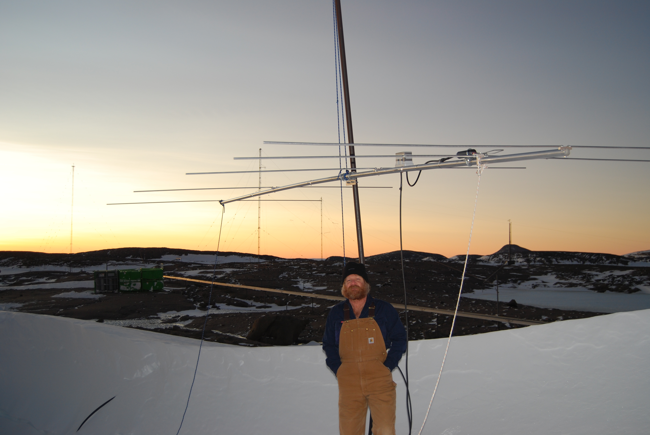
A nagy sajt a csillagos égen
Aki jól hegyezi a fülét, hallhatja IW5DHN jeleit a Holdról visszaverődve
KÖSZÖNÖM A FIGYELMET!

